Slide 1

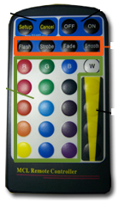
Thème Bac Electronique 2012
Régie de lumière

Slide 2
Thème Bac Electronique 2012
Régie de lumière
Thème Bac Electronique 2012
Régie de lumière
Électronique

Slide 3
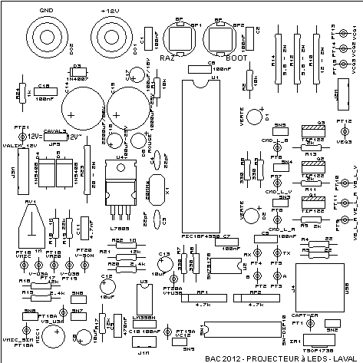
Thème Bac Electronique 2012
Régie de lumière
Fabrication des cartes
Carte Projecteur à LEDs

Slide 4
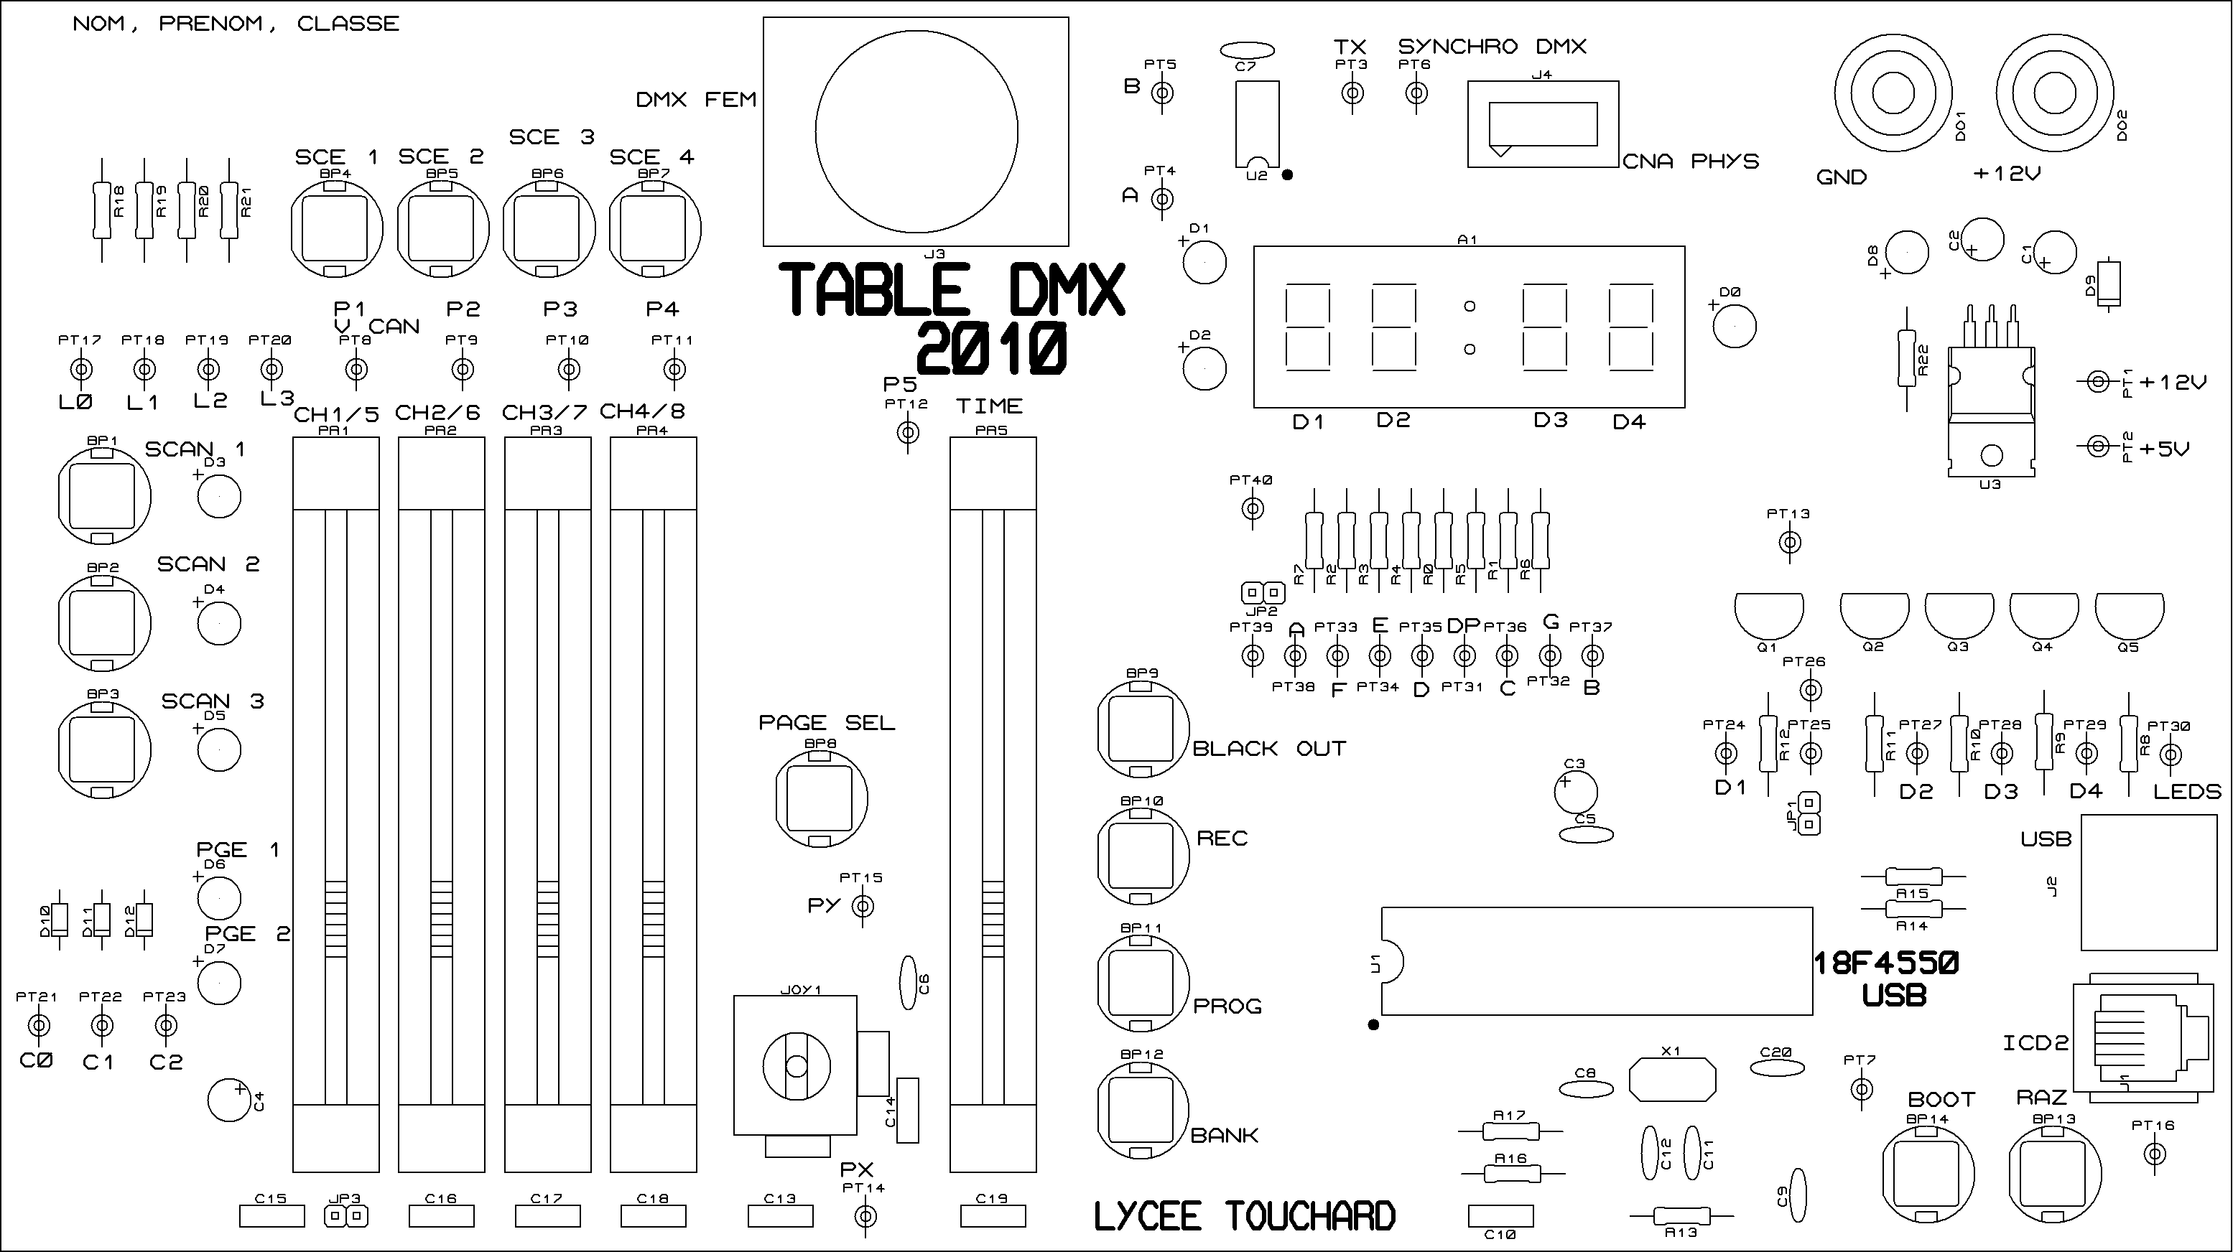
Thème Bac Electronique 2012
Régie de lumière
Carte Table DMX (du thème 2010)

Slide 5
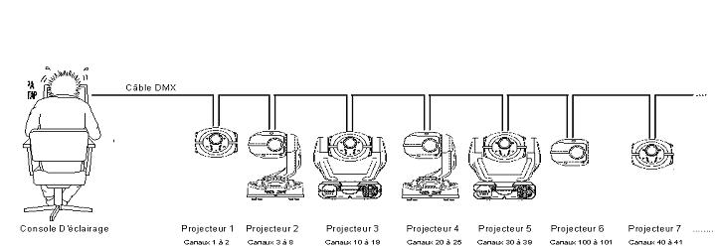
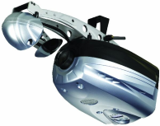
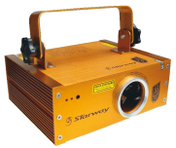
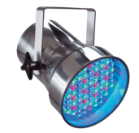
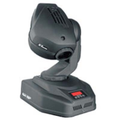
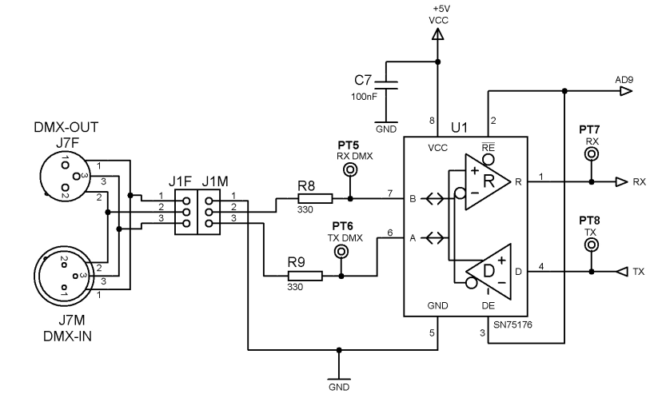
Thème Bac Electronique 2012
Régie de lumière
Communication DMX
Protocole dmx
Analyse des trames transmises pour animer les projecteurs

Slide 6
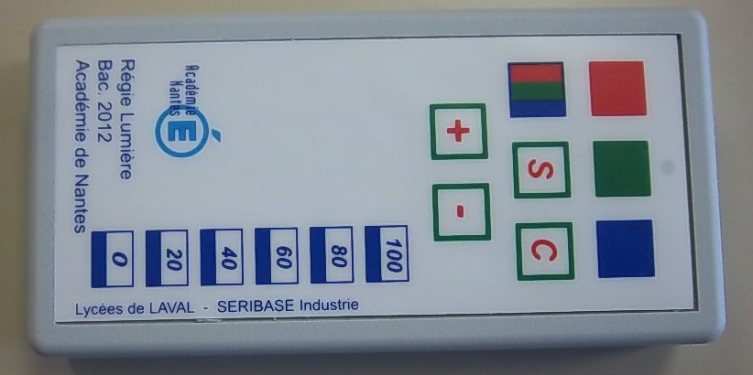
Thème Bac Electronique 2012
Régie de lumière
Ajout d’une télécommande
Le modèle -- La télécommande
Modification en conséquence de l’analyse fonctionnelle du projecteur

Slide 7
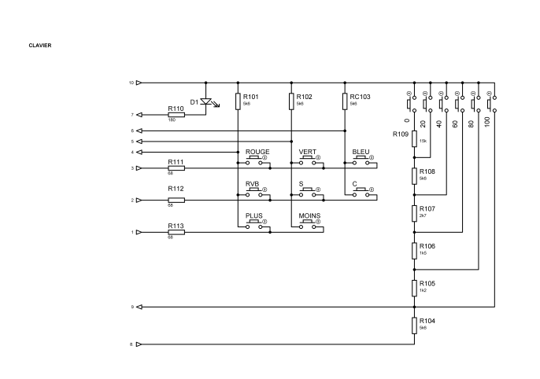
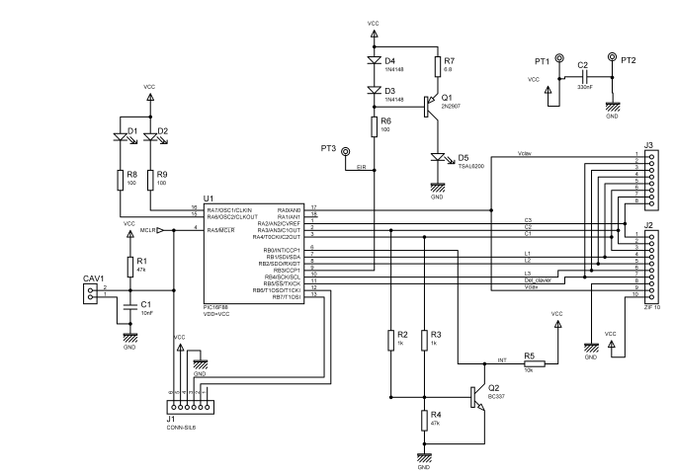
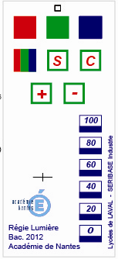
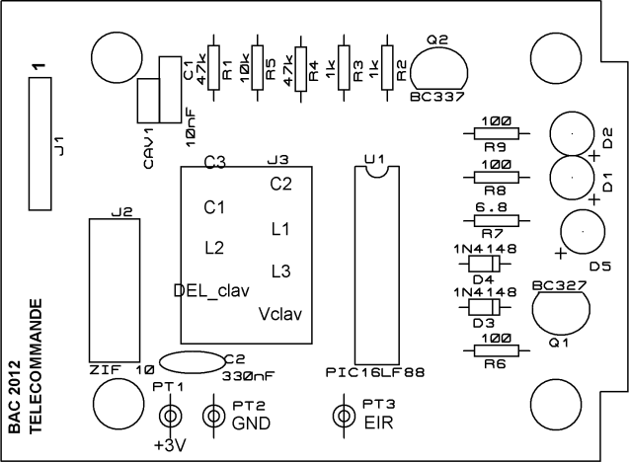
Thème Bac Electronique 2012
Régie de lumière
Fabrication de la télécommande
Routage
Assemblage
Tests

Slide 8
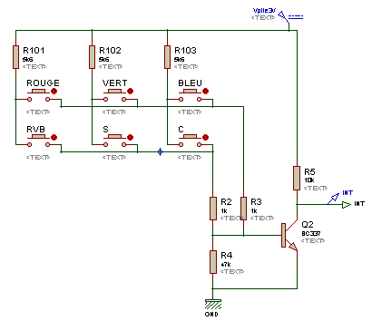
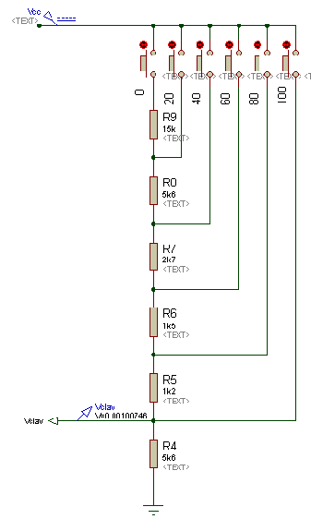
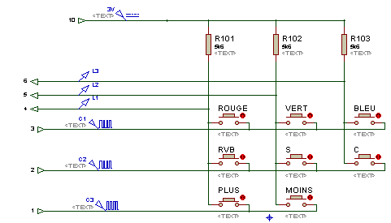

Thème Bac Electronique 2012
Régie de lumière
IHM: Décodage clavier
Clavier matricé
Clavier à sortie analogique
Aspect énergétique

Slide 9
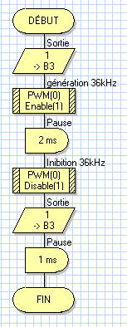
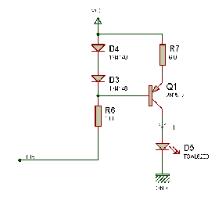
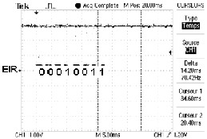
Thème Bac Electronique 2012
Régie de lumière
Envoi de la trame infrarouge
Choix de la DEL IR
Modulation
Codage des ordres

Slide 10
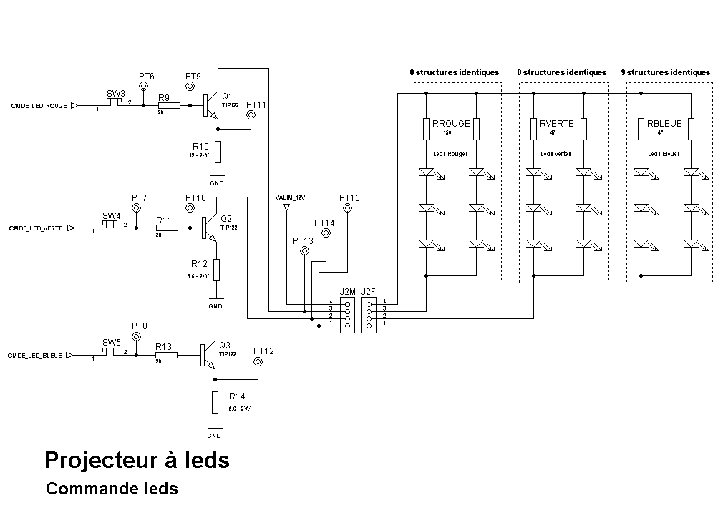
Thème Bac Electronique 2012
Régie de lumière
Commande des leds
Génération des couleurs
Choix de l’alimentation
Réglage de l’intensité lumineuse
Production d’effets lumineux

Slide 11
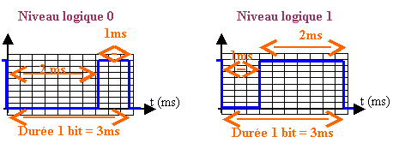
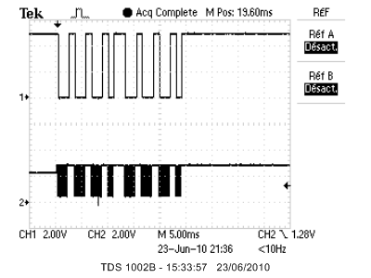
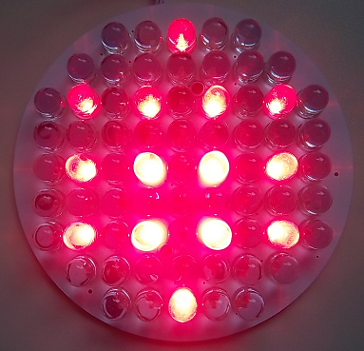
Thème Bac Electronique 2012
Régie de lumière
Décodage des ordres émis par la télécommande
Rouge 100% !
00010001
Protocole de communication
Décodage de l’octet transmis
Gestion des ordres

Slide 12
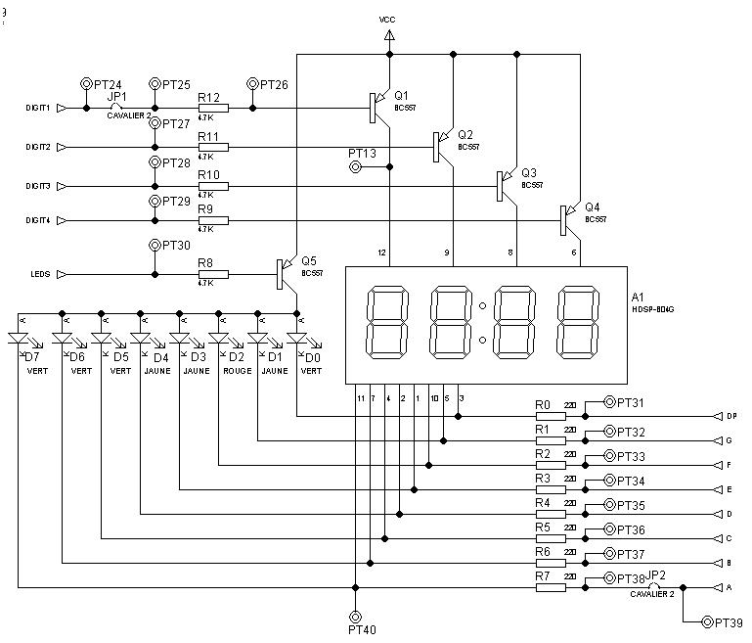
Thème Bac Electronique 2012
Régie de lumière
Gestion de l’affichage de la table dmx
Gestion de l’affichage multiplexé

Slide 13

Thème Bac Electronique 2012
Régie de lumière
Physique Appliquée

Slide 14
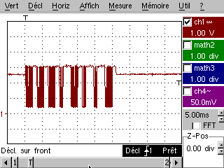
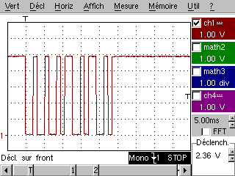
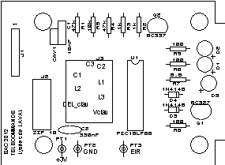
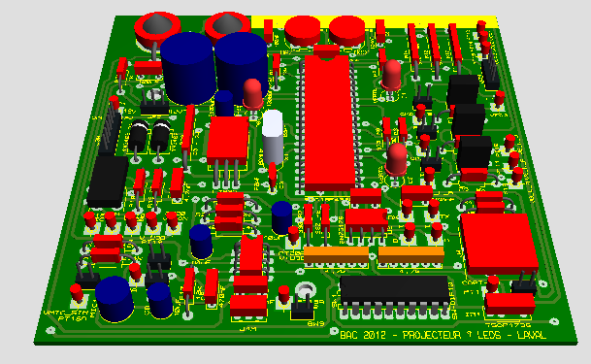
Thème Bac Electronique 2012
Régie de lumière
Communication entre la télécommande et le projecteur
Liaison infrarouge
Signal émis
Signal reçu
Émission
Réception

Slide 15
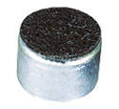
Thème Bac Electronique 2012
Régie de lumière
Détection du rythme sonore
Carte projecteur
Changement d'effet d'éclairage
Micro
à électret

Slide 16
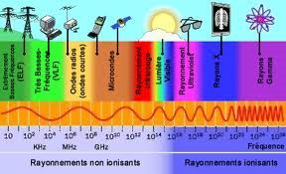


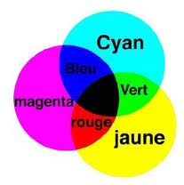

Thème Bac Electronique 2012
Régie de lumière
Communication entre la télécommande et le projecteur
  TD1 : Lumière et couleur
  Composition et décomposition – valeurs caractéristiques
  Couleurs – synthèses additive et soustractives

Slide 17
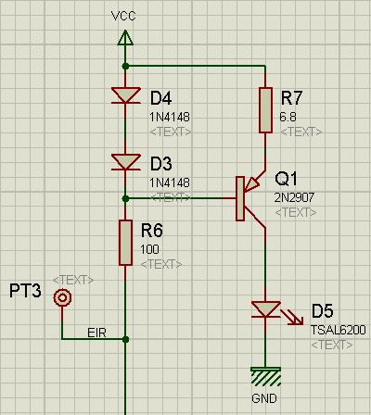
Thème Bac Electronique 2012
Régie de lumière
Communication entre la télécommande et le projecteur
  TP1 : Émission et réception infrarouge
  TP1 : Émission et réception infrarouge
  Polarisation de la LED émettrice
  Polarisation de la LED émettrice
  Rôle de la structure
  Émission-Réception : influence de la distance, de la position...
Signal modulé généré par le PIC
LED émettrice

Slide 18
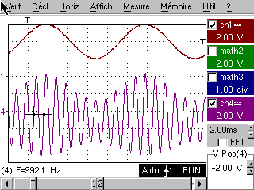
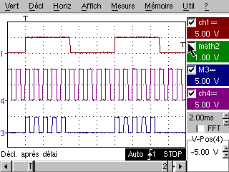
Thème Bac Electronique 2012
Régie de lumière
Communication entre la télécommande et le projecteur
  TP2 : Nature du signal émis – modulation d'amplitude
  Obtention d'un signal modulé en amplitude - caractéristiques
Modulant
Signal modulé en amplitude
Porteuse
  Application à la télécommande
Appui
Signal modulé émis

Slide 19
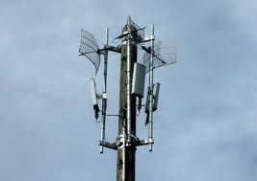
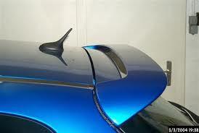
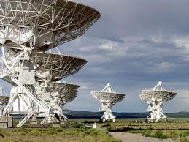
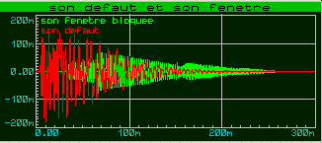
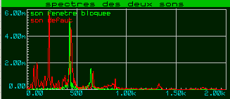
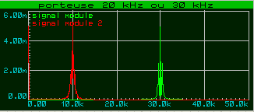
Thème Bac Electronique 2012
Régie de lumière
Communication entre la télécommande et le projecteur
  TD2 : Pourquoi Moduler ?
  Longueur d'onde et antennes
  Énergie et portée
  Distinction des sources à la réception

Slide 20
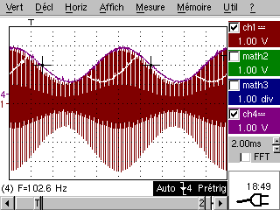
Thème Bac Electronique 2012
Régie de lumière
Communication entre la télécommande et le projecteur
  TP3 : Réception – démodulation par détection d'enveloppe
  Principe
Signal démodulé
Signal modulé en amplitude
  Application à la transmission par télécommande
Appuis
Avant démodulation
CARTE TEST ROOMBA 2009
Après démodulation
Décodage et vérification

Slide 21
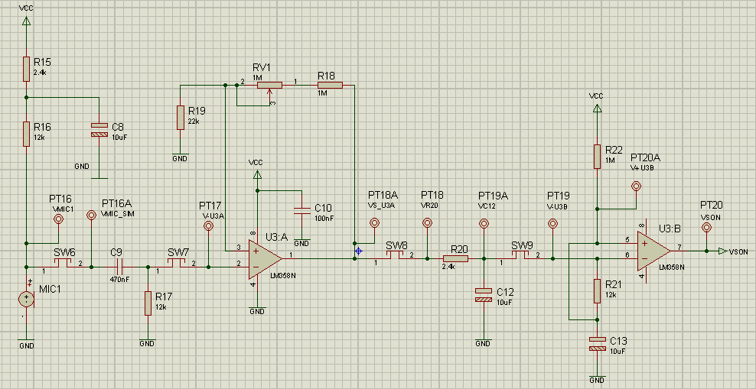
Thème Bac Electronique 2012
Régie de lumière
Détection du rythme sonore
Capteur son + filtre
Mise en forme
Mise en forme – gestion des basculements

Slide 22
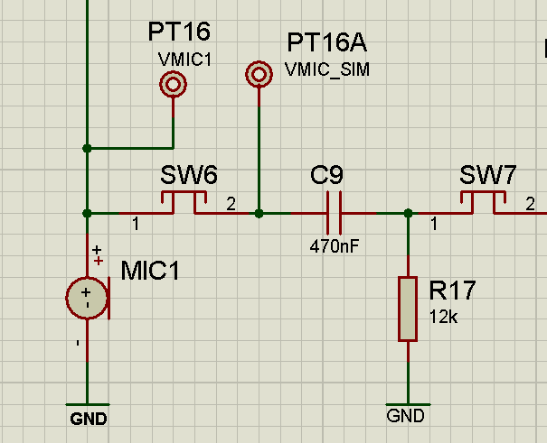
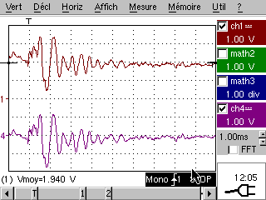
Thème Bac Electronique 2012
Régie de lumière
Détection du rythme sonore
  TP4 : Micro à électret et filtre associé
Courbe de gain du filtre
Signal image d'un son
Signal filtré

Slide 23
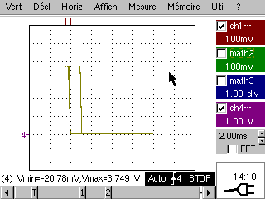
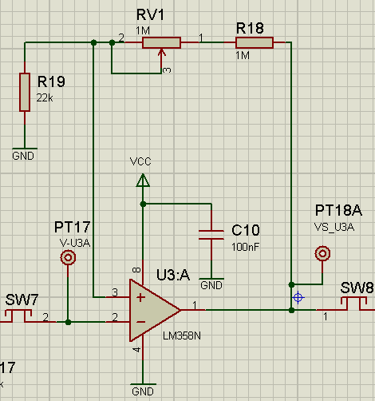
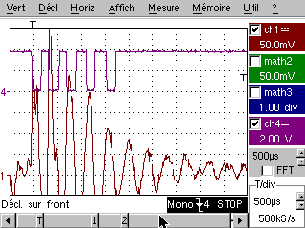
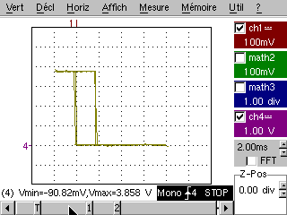
Thème Bac Electronique 2012
Régie de lumière
Détection du rythme sonore
Influence de RV1
  TP5 : Mise en forme du signal émis par le micro
Signal mis en forme
RV1 MAX
RV1 MIN
Signal filtré image d'un son

Slide 24
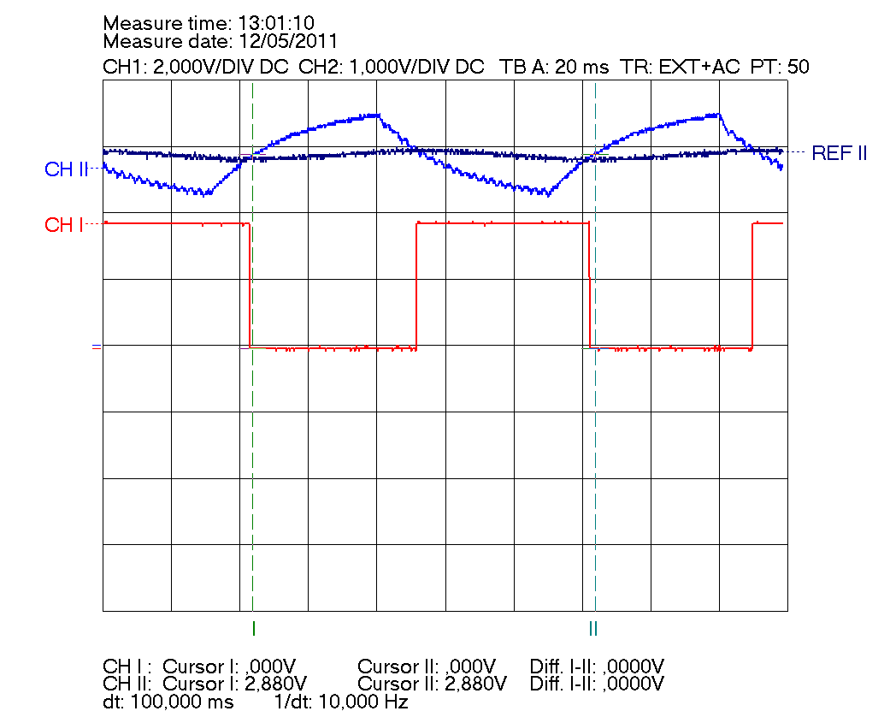


Thème Bac Electronique 2012
Régie de lumière
Détection du rythme sonore
  TP6 : Gestion des basculements
Signal mis en forme avec gestion des basculements
Signal image d'un son et mis en forme

Slide 25
Thème Bac Electronique 2012
Régie de lumière
CMI

Slide 26


Thème Bac Electronique 2012
Régie de lumière
En Construction Mécanique Industrielle, l’étude portera sur :
- Le Scanner iRock 7S
- Le Spot Robe 150 XT
- Étude comparative des solutions technologiques retenues
- Étude des performances sur scène

Slide 27
Thème Bac Electronique 2012
Régie de lumière
FP1: Permettre à l’utilisateur de créer des jeux de lumière sur une scène
FT1 : Créer un faisceau de lumière
FT2 : Orienter le faisceau de lumière
FT21 : orienter le miroir suivant x
FT22 : orienter le miroir suivant y
FT3 : Modifier l'éclairage
FT31 : changer de couleurs
FT32 : changer de formes (iRock seul)
FT33 : mettre en mouvement les formes
FT4 : Créer un effet stroboscopique
FT41 : déplacer un ou deux obturateurs
FC1 : Pouvoir être programmé avec une console extérieure "Table DMX".
FC2 : S'adapter au réseau d'alimentation électrique.
FC3 : Capter l'environnement sonore pour clignoter au rythme de la musique.
FC4 : Pouvoir se fixer aisément dans le respect des normes de sécurité.
TP1
TP2
TP3
TP4
TP5
TP6

Slide 28


Thème Bac Electronique 2012
Régie de lumière
TP1 – PRESENTATION/ETUDE DE FP1 : Identification des Chaînes cinématiques sur les deux systèmes
- Observation des mécanismes réels en fonctionnement
- Visualisation des deux maquettes sous Solidworks 2009
- Mise en mouvement des deux maquettes sous Méca3D
- Identification des 6 chaînes cinématiques pour le scanner, des 5 chaînes cinématiques pour le Spot 150 XT
- Comparaison des choix technologiques et des performances des 2 systèmes

Slide 29


Thème Bac Electronique 2012
Régie de lumière
TP2 – Étude de FT2 : Orienter le faisceau de lumière
- Analyse fonctionnelle des mouvements Tilt et Pan
- Étude cinématique des mouvements Tilt et Pan
- Comparaison des performances scéniques des deux systèmes
TP pouvant être évalué

Slide 30

Thème Bac Electronique 2012
Régie de lumière
TP3 – Étude de FT2 : Orienter le faisceau de lumière (Tilt)
- Etude statique du mouvement Tilt des deux systèmes
- Etude comparative des caractéristiques des moteurs utilisés sur les deux systèmes
TP pouvant être évalué

Slide 31


Thème Bac Electronique 2012
Régie de lumière
TP4 – Étude de FT4 : Créer un effet stroboscopique
- Analyse fonctionnelle des obturateurs
- Étude cinématique des obturateurs
- Comparaison des obturateurs des deux systèmes
TP pouvant être évalué

Slide 32


Thème Bac Electronique 2012
Régie de lumière
TP5 – Étude de FT1 : Créer un faisceau de lumière
- Analyse des solutions retenues sur les deux systèmes
- Vérification de quelques caractéristiques (Utilisation d'un luxmètre)
- Étude graphique des solutions
- Comparaison des solutions retenues sur les deux systèmes

Slide 33

Thème Bac Electronique 2012
Régie de lumière
TP6 – Étude de FT13 (sous fonction de FT1) : Réfléchir le faisceau de lumière (iRock 7S)
- Analyse de la liaison tête-berceau
- Pré-étude de la liaison ensemble miroir-berceau
- Réalisation de la liaison ensemble miroir-berceau
sous Solidworks 2009

Slide 34

Thème Bac Electronique 2012
Régie de lumière
L'intendance

Slide 35


Thème Bac Electronique 2012
Régie de lumière

Slide 36
Thème Bac Electronique 2012
Régie de lumière
Le point sur les commandes:
Nombre / lycée | Matériel | Bon de Commande à | livré | pour
1 | kit cartes (CI + composants + clavier + équerre + boîtier + connecteur ZIF10) | Réaumur | 14/06/11 | Cobayage
Binôme + 1 | Projecteur | Immaculée C. | 14/06/11 | Cobayage et thème
binôme | CI + Clavier + Equerre + boîtier + connecteur ZIF10 prototype et frais d'outillage | Réaumur | 10/11 | Thème
Binôme (*) | Composant AC | Atlantic C. | 10/11 | thème
Coût par binôme sur la base de 220 binômes: En cours de calcul

Slide 37
Thème Bac Electronique 2012
Régie de lumière
Ce que vous devez fa ire:
En septembre: Nous informer de votre nombre de binômes, et rembourser le lycée Réaumur
En octobre: Cobayer et rédiger les évaluations, puis nous transmettre
En Novembre: Commander à AC.
En Janvier: Commencer votre dernier thème

Slide 38
Thème Bac Electronique 2012
Régie de lumière
Versions et besoins particuliers
PROTEUS 7.7
FLOWCODE 4.3
PICKIT2
SOLIDWORKS 2009
MECA 3D V9
1 CARTE « TABLE DMX » / binôme (thème 2010)
1 CARTE « TESTEUR DE TELECOMMANDE » (thème 2009)
1 PROJECTEUR SPOT150 (thème 2005)
1 PROJECTEUR IROCK (thème 2010)

Slide 39
Thème Bac Electronique 2012
Régie de lumière
Parce qu'un monde parfait n'existe pas :
1. Carte projecteur: Ne pas souder C11
2. Carte télécommande: R9, R8, D2 et D1 sont sérigraphiées mais ne sont pas commandées. Leur présence est optionnelle.
3.
Merci pour votre attention et bon courage... et...

